Slide 1
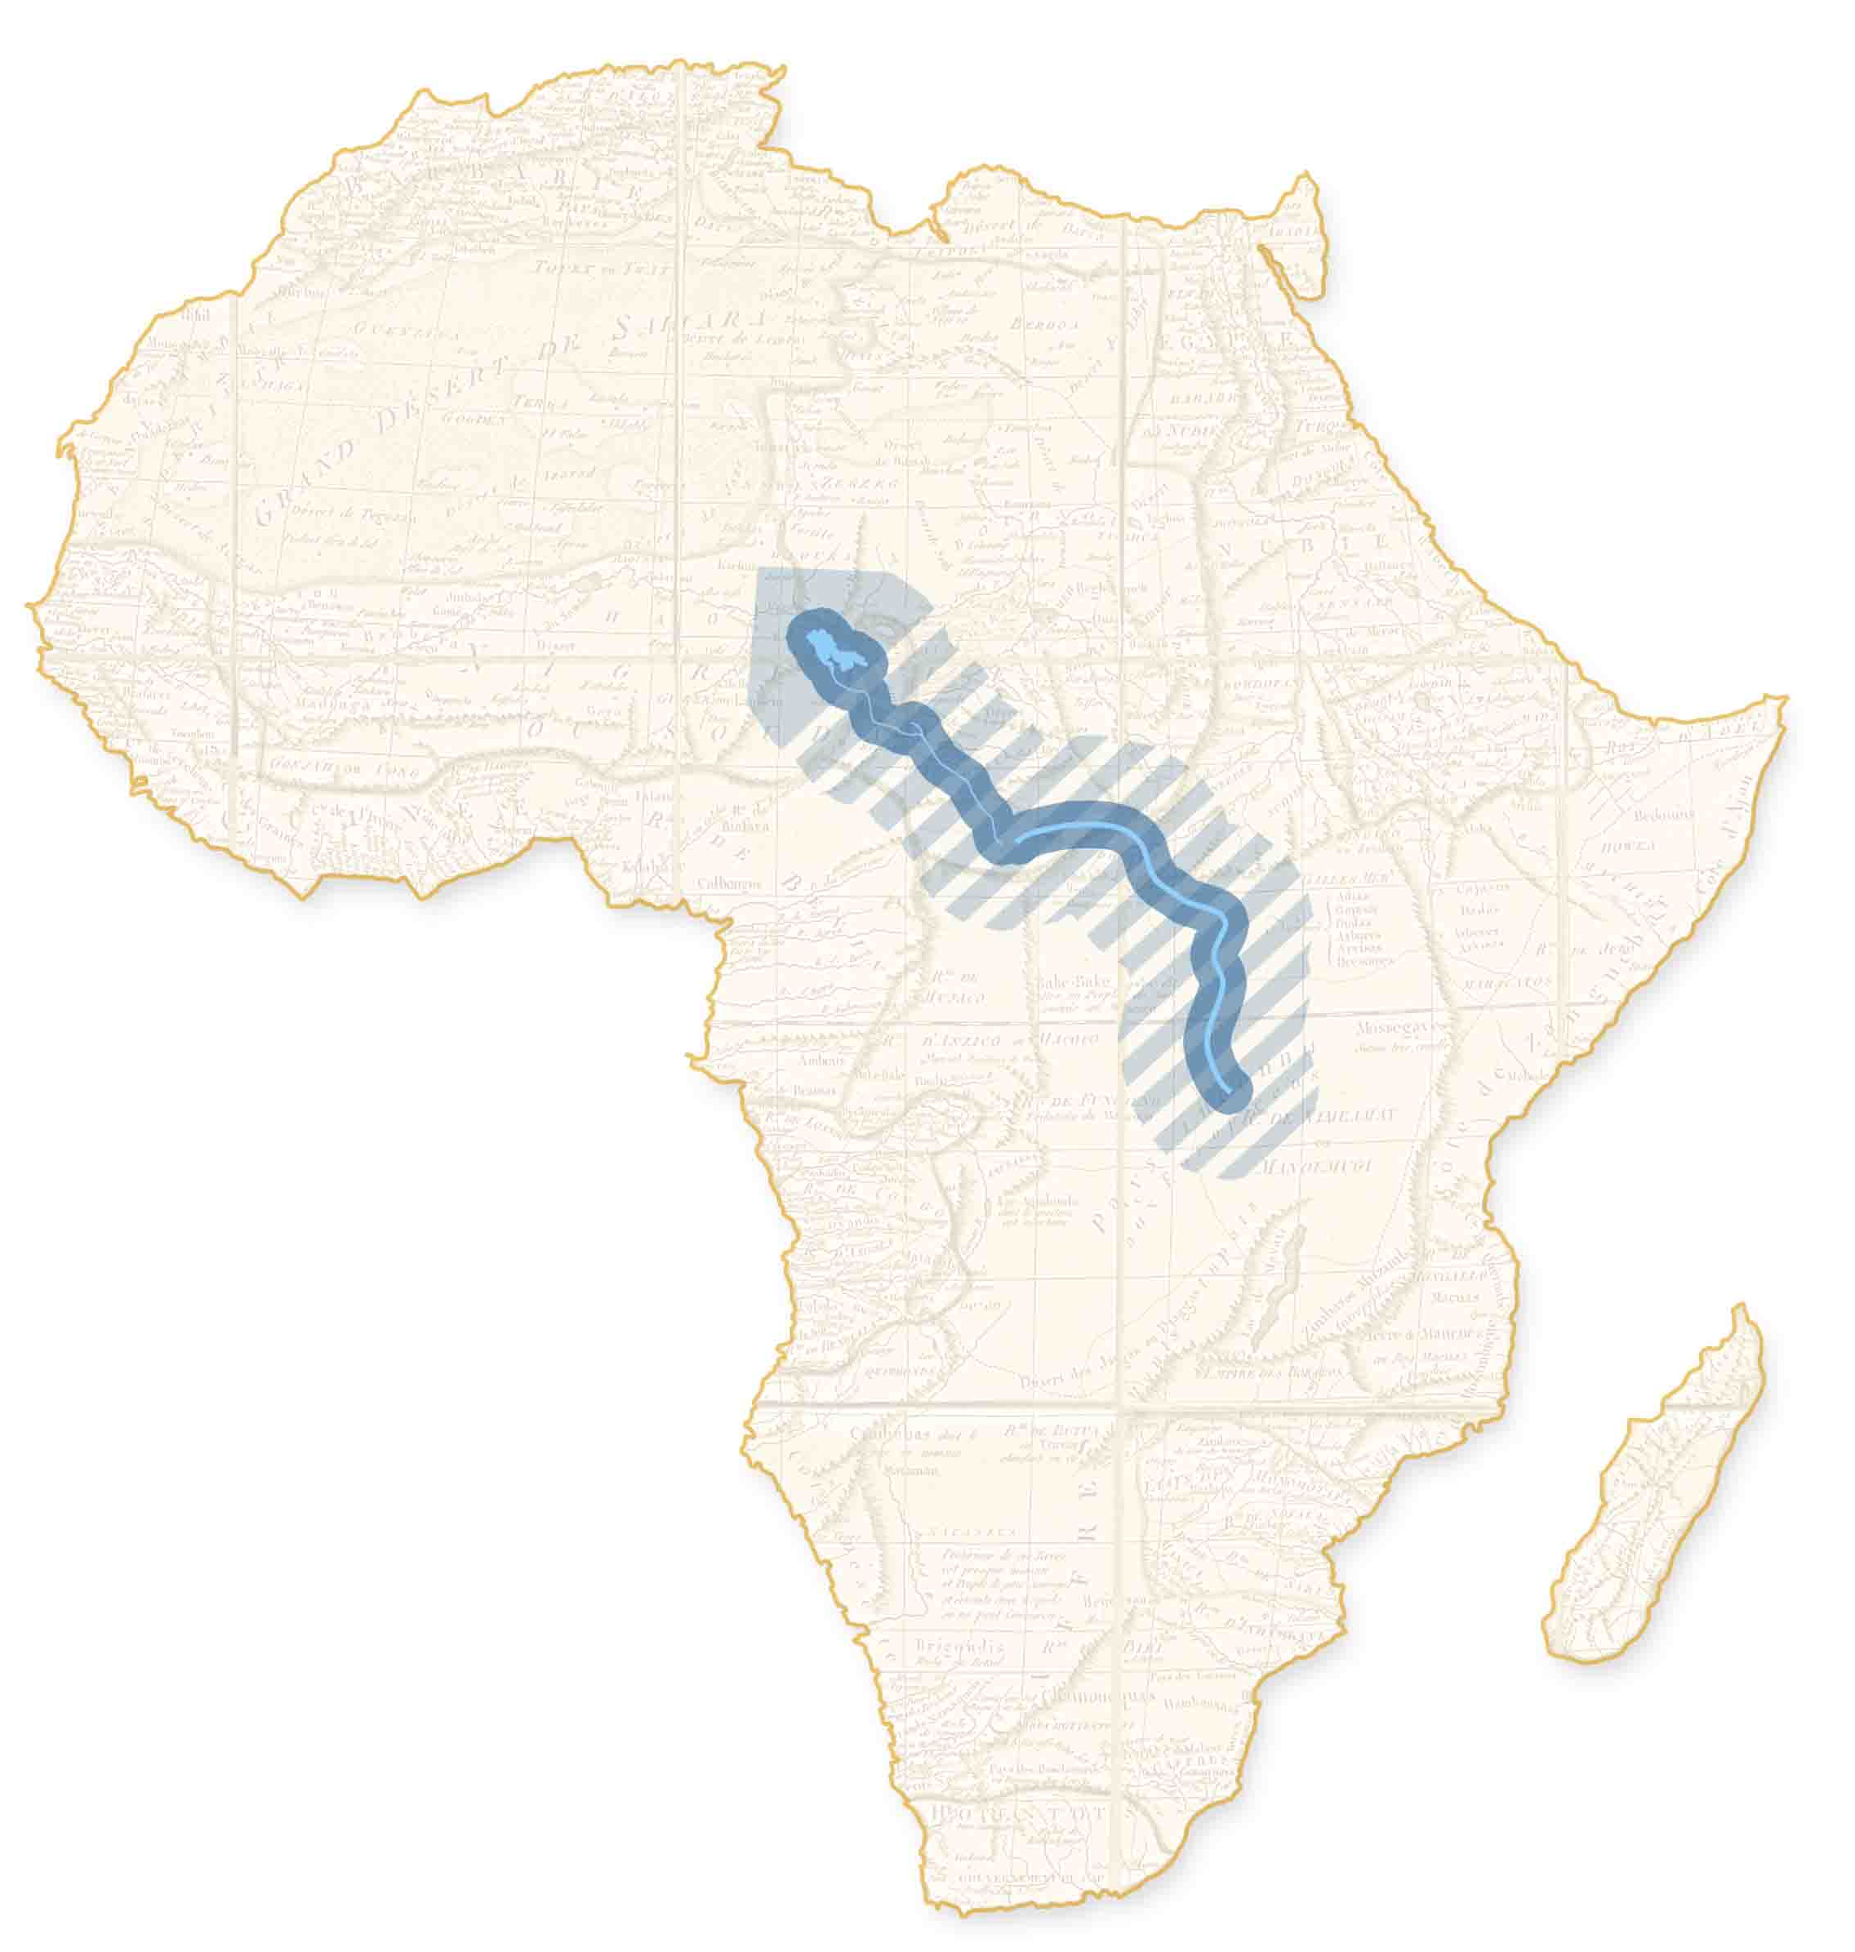
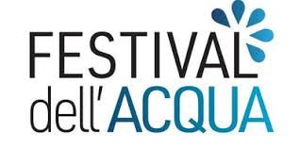
Un’idea per il Sahel per affrontare la crisi ambientale, economica e umanitaria
Marcello Vichi Andrea Mangano
Lago Ciad: un esempio di bonifica ambientale e di rilancio economico
Venezia 10 Ottobre 2019

Slide 2
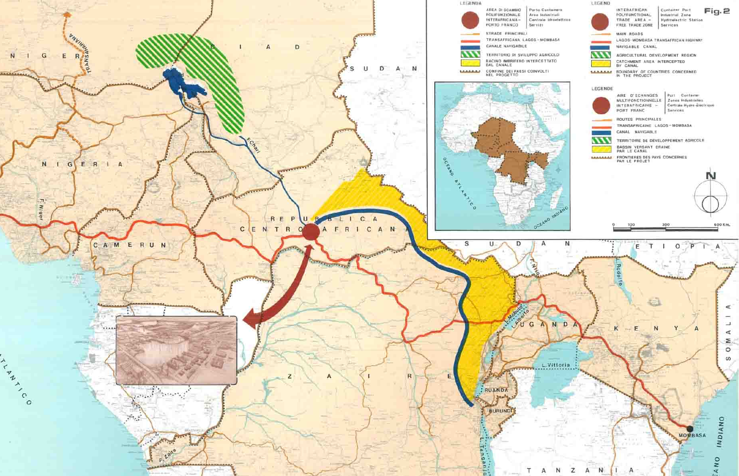
TRANSAQUA : l’ idea
Trasferire risorse idriche
dal bacino del fiume CONGO,
alla assetata regione del CHAD
per
ESTENDERE L’AGRICOLTURA IRRIGUA
CONSERVARE IL LAGO,
produrre ENERGIA IDROELETTRICA
e sviluppare
i TRASPORTI inter-africani

Slide 3
Il Lago Ciad e il Sahel
Il lago CIAD è (era?) uno dei più grandi laghi endoreici del mondo e il maggiore in Africa.
E’ situato nella regione del Sahel, all’incrocio delle frontiere di quattro paesi: Niger, Chad, Nigeria e Cameroun.
Il suo bacino idrografico copre circa 2.381.000 km2; intorno ad esso vivono circa 40 milioni di persone.

Slide 4
Il sistema idrografico del Ciad
Principali affluenti:
Hadeja – Komadugu – Yobe
Al confine Niger/Nigeria
Logone – Chari
In Cameroun, Chad e Repubblica Centroafricana
Precipitazioni
La precipitazione media annua varia da circa 0 nel deserto a Nord, a oltre 1200 mm nella parte Sud ed è decresciuta di circa il 15% negli ultimi decenni (le isoiete si sono spostate verso Sud di circa 150 km per effetto dello spostamento a S della Zona di Convergenza Tropicale).

Slide 5
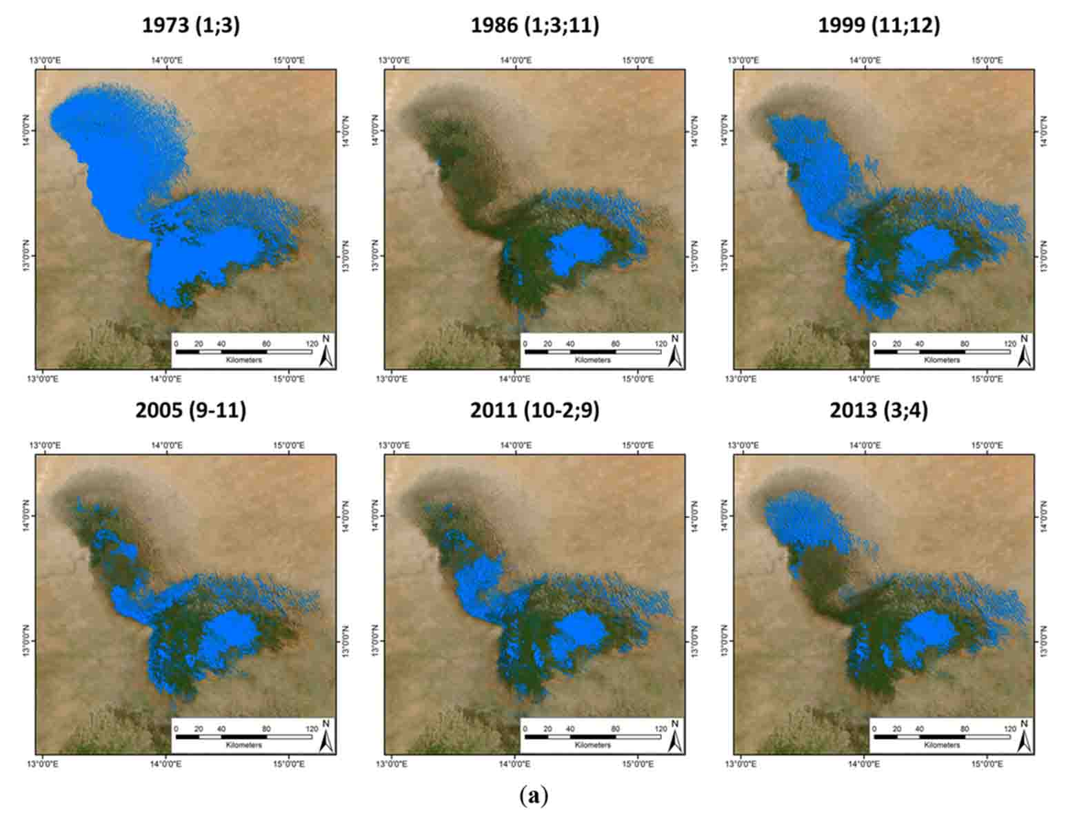
Il lago Ciad
I BACINI ENDOREICI hanno un equilibrio molto instabile, dato che non c’è un surplus di acqua che defluisca verso il mare. Gli unici deflussi sono rappresentati da infiltrazione ed evaporazione. Se la risorsa è captata a monte o diminuiscono gli afflussi, il lago
non può che ritirarsi.
Il lago CIAD ha sempre avuto marcate oscillazioni di ampiezza, dovute a fluttuazioni climatiche naturali.
L’incremento della popolazione, e quindi nei consumi idrici (soprattutto irrigui), si è aggiunto alla diminuzione delle precipitazioni dovuta al cambiamento climatico.
La situazione è drammatica: milioni di persone sono costrette a emigrare o a subire la siccità e la violenza di Boko Haram.
L’evoluzione del lago | 1973 | 2015
Superficie del lago (km2) | 25.000 | 2.500
Popolazione nel bacino (milioni) | 8 | 40

Slide 6
Perché intervenire?
Un lago endoreico che si prosciuga è la dimostrazione che le risorse idriche nel suo bacino sono sfruttate eccessivamente rispetto agli afflussi naturali (tanto più se questi diminuiscono per effetto dei cambiamenti climatici).
Trasferire risorse idriche da un bacino che ne ha in eccesso ad uno deficitario permette di aumentare la disponibilità idrica – specie a scopi agricoli – in una situazione di popolazione crescente e precipitazioni in diminuzione e di proteggere l’ambiente.
Ripristinare l’equilibrio del lago Chad non significa “solo” salvaguardare un habitat prezioso (anche economicamente) e garantire la sopravvivenza alla popolazione nelle attuali condizioni di vita, ma soprattutto permettere lo sviluppo nella regione attorno al lago.
Se l’acqua scarseggia in una data zona o ve la si porta o la popolazione migrerà altrove per sfuggire alla fame e alla contesa crescente per risorse sempre più scarse, di cui Boko Haram è il paradigma.

Slide 7
ALCUNI PRECEDENTI CRISI DI ORIGINE ANTROPICA DI BACINI ENDOREICI
Il lago ARAL , fra Kazakhstan and Uzbekistan, è un esempio assai noto di enorme disastro ambientale causato dalle attività umane: è stato quasi completamente – e consciamente- disseccato per la diversione a fini irrigui dei suoi affluenti principali, Amu Darya e Syr Darya, a scopi irrigui, a partire dagli anni 1940.
Il lago URMIA, nell’Iran occidentale, è stato pressoché prosciugato negli ultimi decenni e tempeste di vento salato che si sollevano dalla superficie disseccata devastano la regione circostante.
Il crescente sfruttamento del Giordano sta accentuando la crisi del più famoso (e depresso: -427 mslm) lago salato: il MAR MORTO. Il progetto Red – Dead prevede di di apportare acqua di mare dal mar Rosso.
L’Etiopia ha costruito una diga con impianto idroelettrico, Gibe III, sull’ Omo, affluente principale del Lago TURKANA, che si trova in Kenya: se usato anche a fini irrigui, l’invaso potrebbe alterare l’equilibrio idrologico del lago, con gravi conseguenze per le popolazioni rivierasche e l’ambiente.

Slide 8
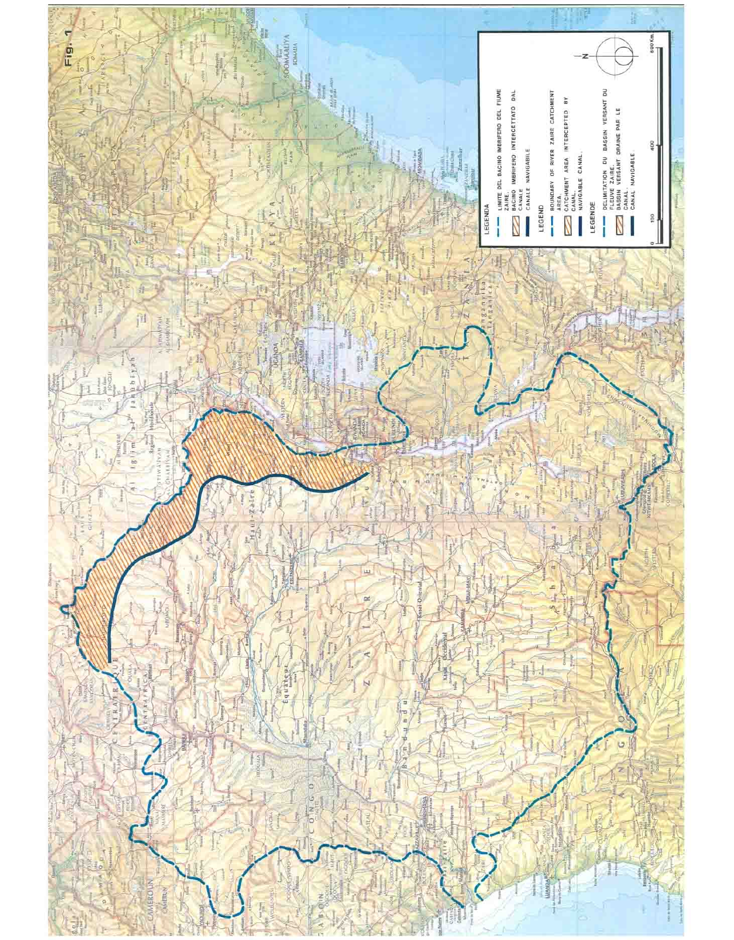
Il fiume Congo
Un bacino immenso e scarsamente popolato che sversa nell’Oceano Atlantico una portata media di oltre 42.000 m³/s, ovvero più di 1300 miliardi di metri cubi all’anno, pari a 26 volte la portata del Po alla foce.
Valutare come e quanto di questa portata può essere trasferita nel bacino del Chad e in che modo richiede studi ed analisi assai complessi.

Slide 9
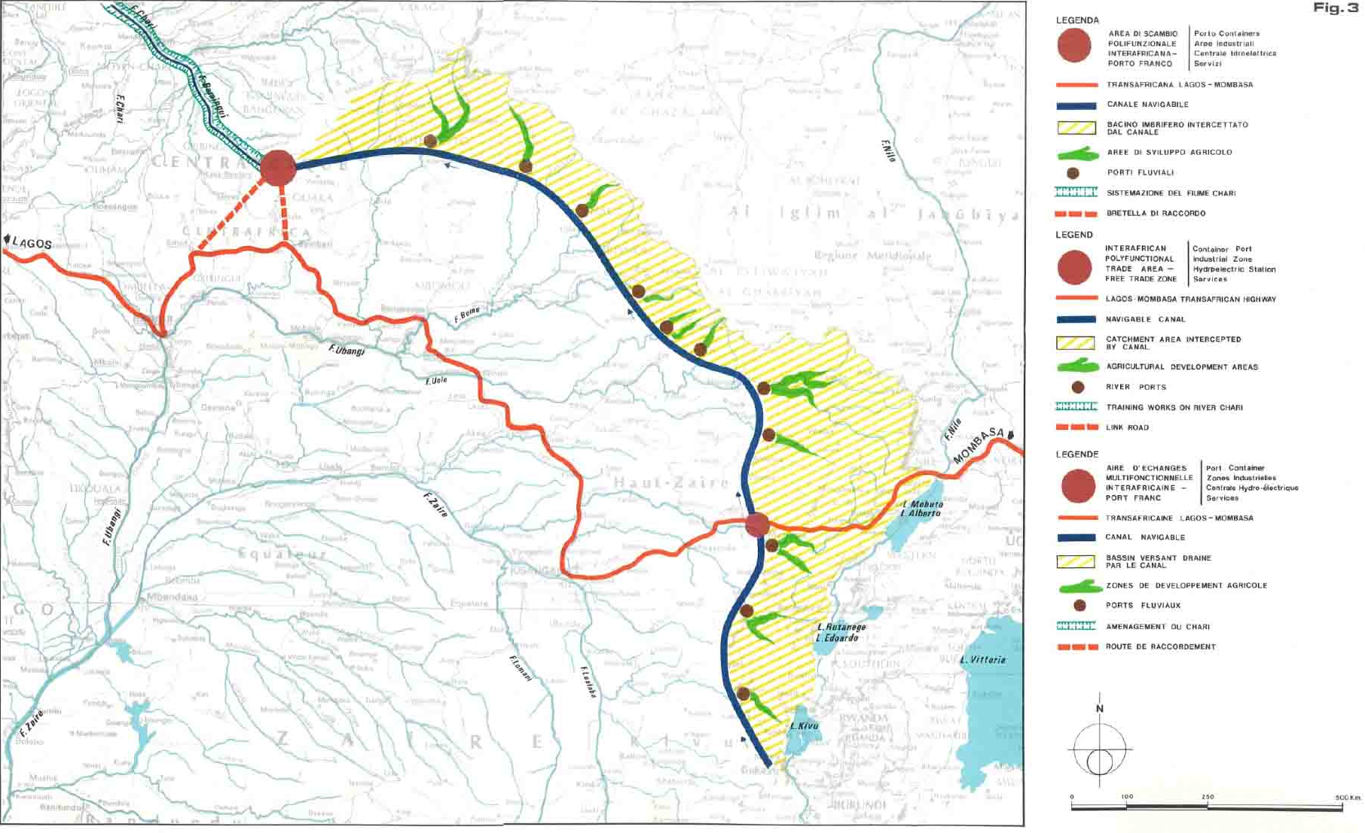
TRANSAQUA : lo schema
Un complesso sistema di opere (invasi, canali, ecc.) che intercetti una parte delle portate degli affluenti di destra del Congo e la trasferisca al di là dello spartiacque fra il bacino del Congo e quello del Chari.
La portata derivata raggiungerebbe il lago Ciad attraverso il fiume Chari, tributario del lago, opportunamente sistemato.
Secondo una stima del tutto preliminare si potrebbero derivare sino a 100 miliardi di m³ all’anno, comunque una modesta frazione della portata del Congo, recuperando il lago e permettendo di irrigare sino a 3 milioni di ettari.
Il progetto può essere realizzato in fasi con benefici progressivi.

Slide 10
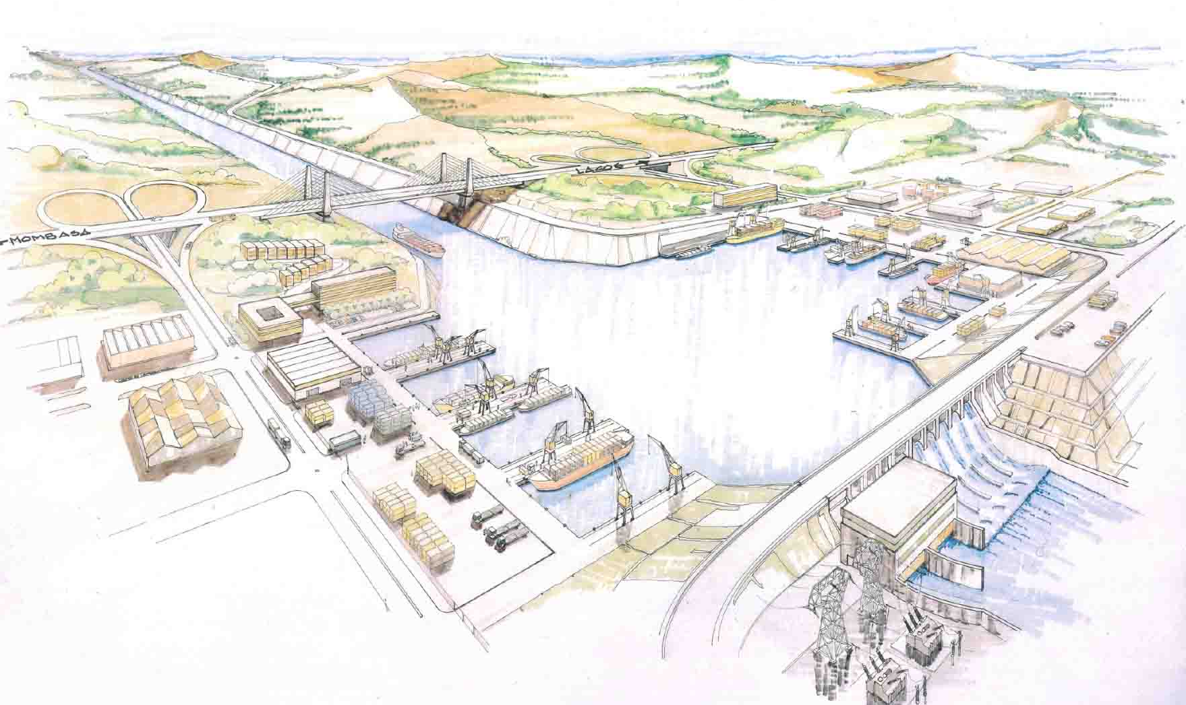
TRANSAQUA : un asse di sviluppo
Nella sua caduta verso il Ciad, la portata derivata produrrebbe importanti quantità di energia idroelettrica, in zone che ne sono del tutto prive
Lungo il canale correrebbe una strada che diverrebbe la spina dorsale dei trasporti terrestri
L’infrastruttura potrebbe essere resa navigabile.
L’idea è stata esplorata negli anni 1980 da Bonifica SpA, società di ingegneria allora appartenente al gruppo IRI.
Ritenuta a lungo un’idea faraonica, oggi torna di attualità come unica soluzione ad una crisi di enormi dimensioni

Slide 11
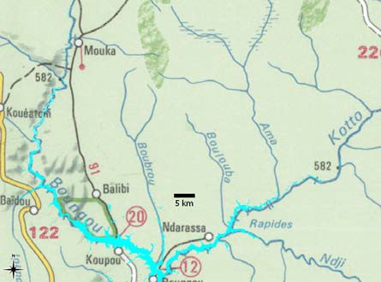
TRANSAQUA E’ FATTIBILE?
Nel 2011 la Lake Chad Basin Commission incaricò la società di ingegneria canadese CIMA International di studiare la possibilità di un trasferimento idrico verso il lago Ciad dal bacino del fiume Ubangi (principale affluente di destra del Congo)
Lo studio concluse che una diga sul fiume Kotto ( affluente dell’ Ubangi), a nord della città di Bria ( Repubblica Centroafricana), permetterebbe il trasferimento per gravità attraverso lo spartiacque col fiume Bamingui (affluente del Logone-Chari e quindi del Ciad) esattamente “ al termine del tracciato del progetto Transaqua ”.
L’invaso, da solo, fornirebbe solo volumi idrici limitati e senza un impatto significativo sul regime del lago Ciad.
Ma sarebbe il primo anello di una catena di serbatoi simili sugli altri affluenti dell’ Ubangi e del Congo, che costituirebbero la via d’acqua Transaqua .
River Kotto dam at Bria
(from CIMA International report, 2012)

Slide 12
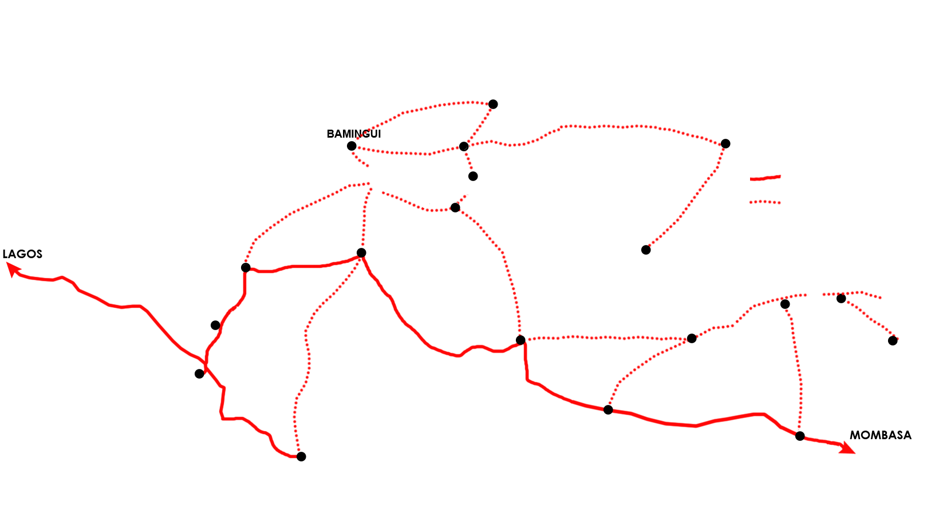
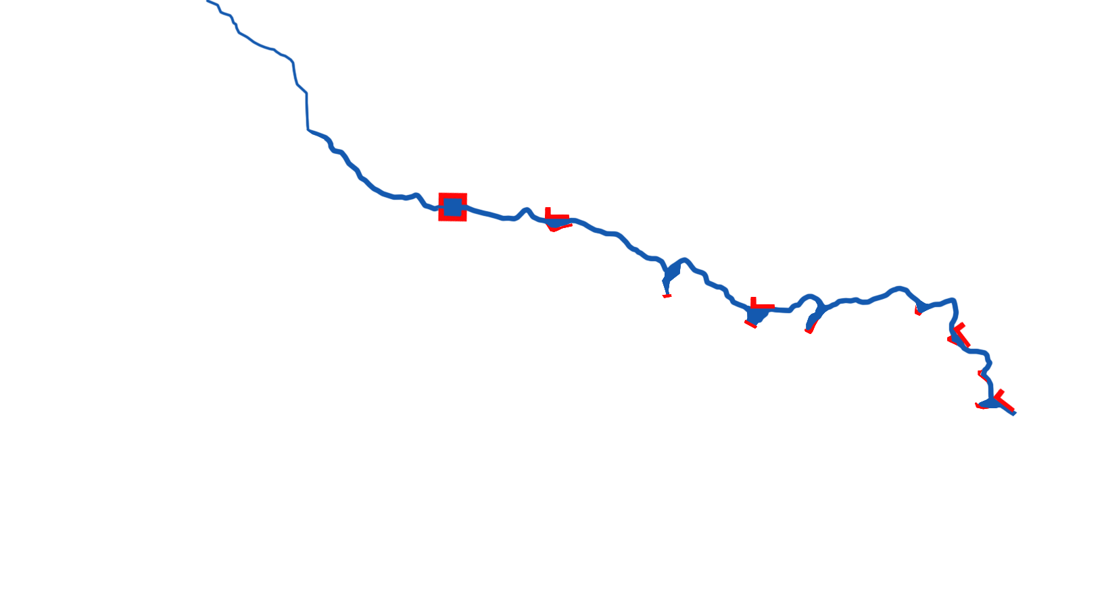
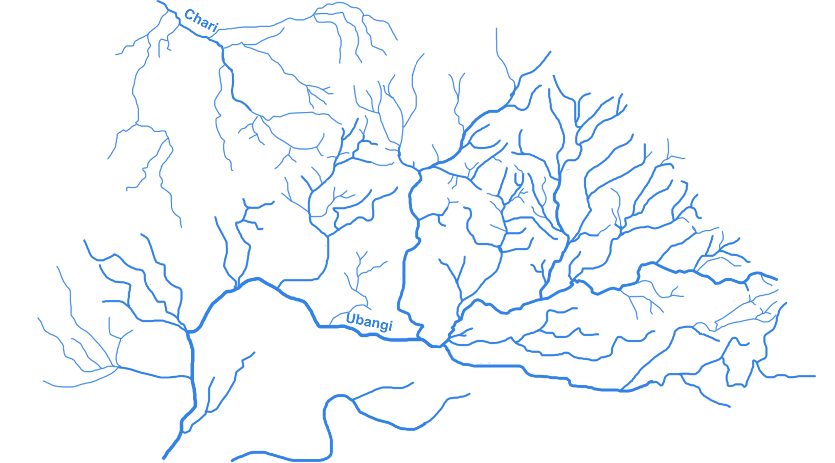
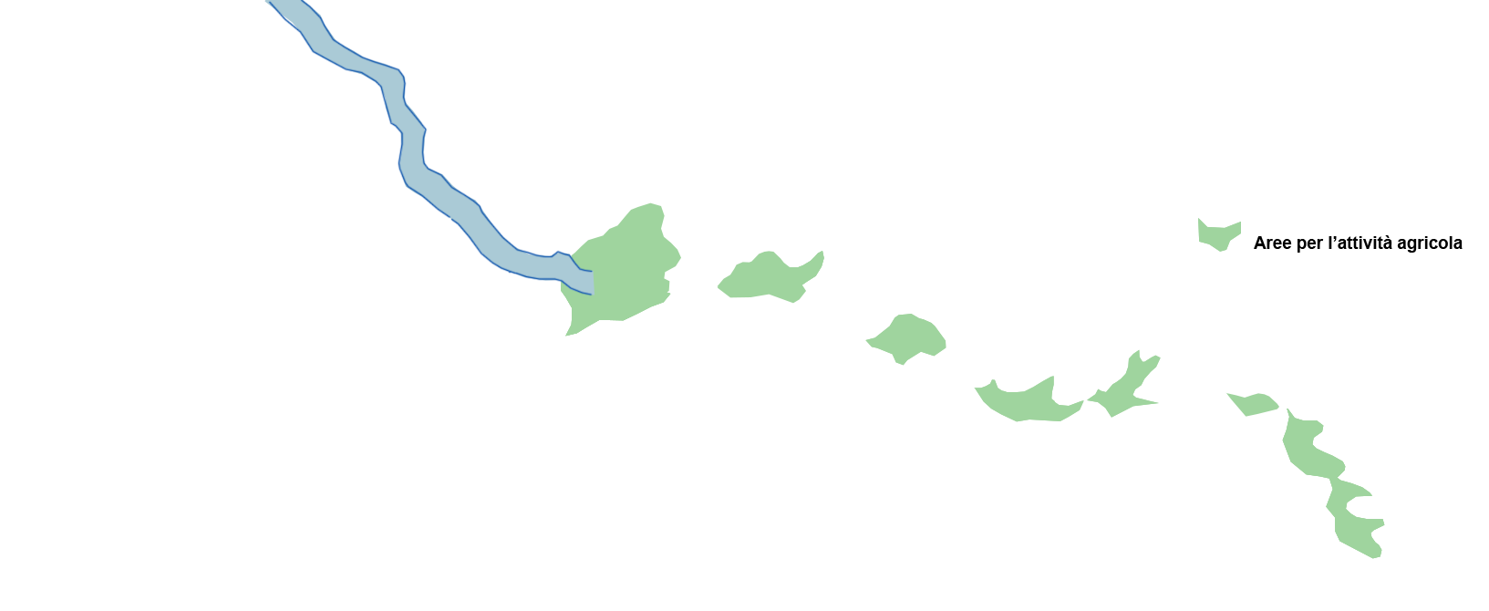
TRANSAQUA :il primo tratto
Watershed
River training on the Chari River and tributaries
Reservoirs
Canal Connection
Dams and hydroelectric power stations
Multipurpose exchange area
River Port
Agriculture development areas
Transafrican highway Lagos - Mombasa
Link roads
Intercetta gli affluenti di destra dell’ Ubangi e ne diverte parte delle portate verso il Ciad.
Questo tratto permetterebbe la diversione di circa 20/30 km³ di acqua all’anno, cioè del deficit stimato a medio termine per il lago Ciad.
Il primo tratto potrebbe essere sviluppato per stralci, ognuno con immediati ritorni locali e generali: energia, irrigazione, regolazione delle portate.

Slide 13
A CHE PUNTO SIAMO?
In seguito alla COP 21 di Parigi del 2015 la Lake Chad Basin Commission (CBLC, l’organismo regionale che riunisce i paesi del bacino del Chad) chiese alla società italiana Bonifica SpA un’offerta per la realizzazione dello Studio di Fattibilità del progetto. Non ha però affidato l’incarico per mancanza di fondi.
Nel 2016 la società di stato cinese PowerChina ha offerto a CBLC di effettuare a sue spese una parte degli studi. Non risulta tuttavia che ciò abbia avuto seguito.
Nel febbraio 2018 la Conferenza Internazionale sul Lago Chad tenutasi ad Abuja ha approvato una risoluzione nella quale si afferma che il trasferimento idrico dal bacino del Congo-Ubangi è l’unica soluzione realistica alla crisi del Lago Chad.
Nel corso della Conferenza il Governo Italiano ha ufficialmente annunciato un finanziamento di 1,5 M€ per lo studio di fattibilità.
Il 10 Ottobre 2018 a Roma è stato firmato un Protocollo d’Intesa fra il Governo italiano e la LCBC per lo sviluppo del progetto che, ad oggi, non risulta ancora attivato.

Slide 14
Un’idea italiana, di cui
verificare la fattibilità tecnica e
valutare gli impatti e i costi e benefici sociali, economici ed ambientali,
che potrebbe avviare una grandiosa trasformazione dell’Africa

